Slide 1

HOUSE PRICE PREDICTION
Team Insight Explorers - Präsentation
Data Exploration Project

Slide 2

AGENDA
Idee & Zielsetzung
Setup
Datensatz
Technologien und Bibliotheken
Generelles Vorgehen
Wie setzen wir Machine Learning ein?
Umsetzung & Ergebnisse
Exploratory Analysis
Datenvorverarbeitung
Machine Learning
Evaluation
Vorstellung der Ergebnisse
Kritische Reflexion

Slide 3
Idee & Zielsetzung
Vorhersage von Hauspreisen in den USA auf Basis verschiedener Faktoren (Grundstückgröße, Baujahr, Lage…) durch den Einsatz von ML-Regressions-Modellen
Wirtschaftlicher Nutzen: Die Vorhersage von Preisen führt zu einer besseren Informationslage, die es ermöglicht, bessere Kaufentscheidungen zu treffen.

Slide 4
Setup
Unser Datensatz:
Id
Date
Price
Bedrooms
Bathrooms
Sqft_living
Sqft_lot
Floors
Waterfront
View
Condition
Grade
Design
Sqft_above
Sqft_basement
Yr_built
Yr_renovated
Zipcode
Lattitude
Longitude
Sqft_living15
Sqft_lot15

Slide 5
Technologien und Bibliotheken

Slide 6
Generelles Vorgehen
Überblick über den Datensatz verschaffen
Vorverarbeitung: Train/Test Split, Data Cleaning
Auswahl von ML-Modellen
Trainieren von ML-Modellen
Evaluierung, mögliche Anpassung/Optimierung

Slide 7



Wie setzen wir Machine Learning ein?
Multiple Regression
Evaluierung
Überwachtes Lernen
Batch Learning

Slide 8
Umsetzung & Ergebnisse

Slide 9
Exploratory Analysis

Slide 10
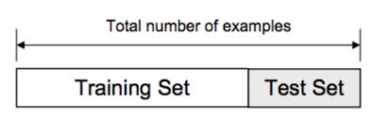
Vorverarbeitung
Aktuelles Vorgehen: 80% Trainingsdaten, 20% Testdaten
Split mit scikit-learn Funktion
Cross-Validierung erfolgt später

Slide 11
Machine Learning

Slide 12
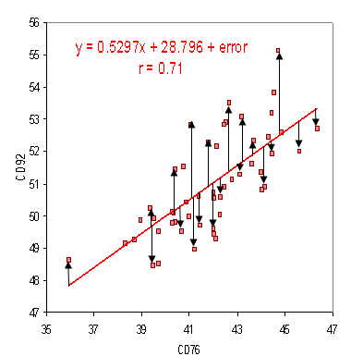

Evaluation
RMSE als zentrales Maß
-> RMSE: Root Mean Square Error
= $\sqrt{{\left(f−o\right)}^{2}}$
(f = Vorhersagen, o = reale Daten)
„Um wieviel Dollar liegt die Vorhersage im Schnitt daneben?“

Slide 13
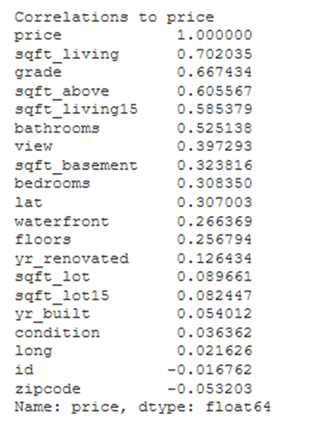
Vorstellung unserer Ergebnisse
Lineare Regression
Train data | X-Validation | Test data
190 195 | 190 736 | 189 827
Underfitting, Modell zu einfach
Zu viele Features sind nicht linear

Slide 14
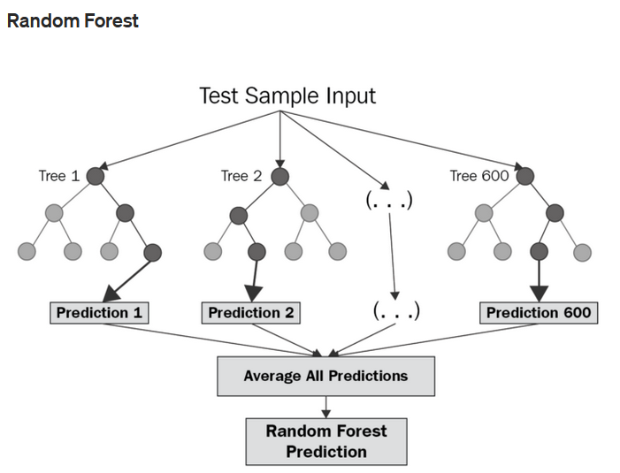
Vorstellung unserer Ergebnisse
Random Forest Regression
Train data | X-Validation | Test data
46 049 | 122 966 | 122 943
Overfitting, Modell zu komplex
Deutlich besser als linear Regression
Quelle: Start it up. Random Forest Regression. Abrufbar unter: https://medium.com/swlh/random-forest-and-its-implementation-71824ced454f

Slide 15
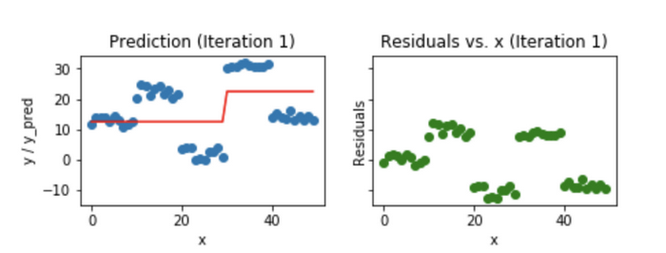
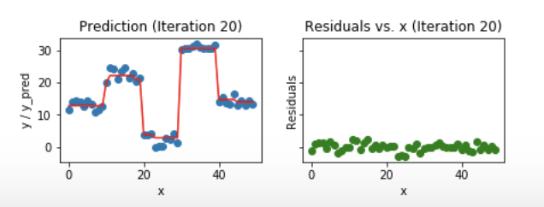
Vorstellung unserer Ergebnisse
Gradient Boosting Regression
Train data | X-Validation | Test data
115 619 | 127 740 | 127 788
Leichtes Overfitting
Gute Alternative zum Random Forest
Quelle: ML Review. Gradient Boosting from scratch. Abrufbar unter https://blog.mlreview.com/gradient-boosting-from-scratch-1e317ae4587d

Slide 16
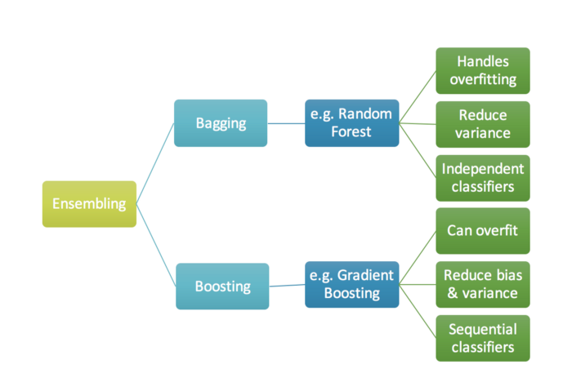
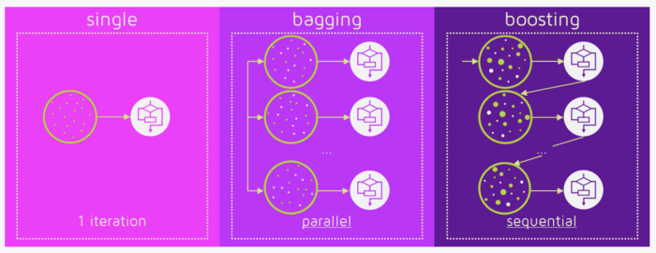
Ensemble Methoden
Quelle: ML Review. Gradient Boosting from scratch. Abrufbar unter https://blog.mlreview.com/gradient-boosting-from-scratch-1e317ae4587d

